Slide 1
Порцеляна та фаянс
Виконала
Учениця 10-А класу
Кузнєцова Анастасія

Slide 2
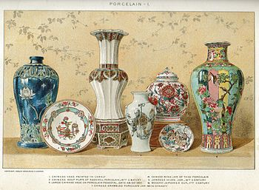
Порцеляна
Порцеля́на — один із видів тонкої кераміки — білий матеріал.

Slide 3
Порцеляна
Як сировину використовують білу глину, каолін, кварцовий пісок і польовий шпат.
Порцеляна має невелику пористість, через що вона водо-і газонепроникна, має високу механічну міцність і термостійкість.

Slide 4
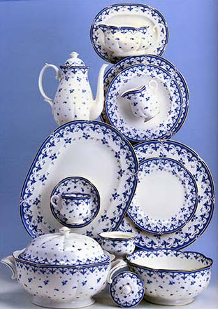
Порцеляна
Порцелянові вироби після утельного випалу найчастіше покривають глазур'ю, а потім ліплять. Це відмінна ознака порцелянових виробів.

Slide 5
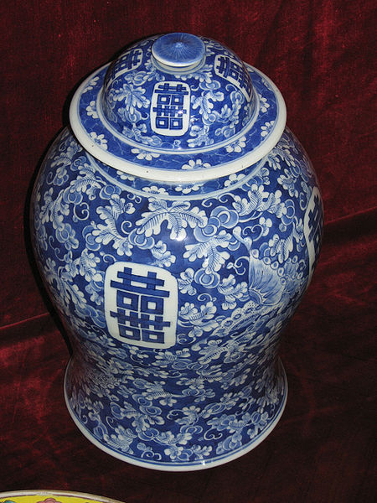
Порцеляна
Сучасна китайська порцеляна й сьогодні- одна з найкращих. Порцелянові заводи Чунцін виготовляють порцеляну, яка й у самому Китаї за ціною доступна не кожному.

Slide 6
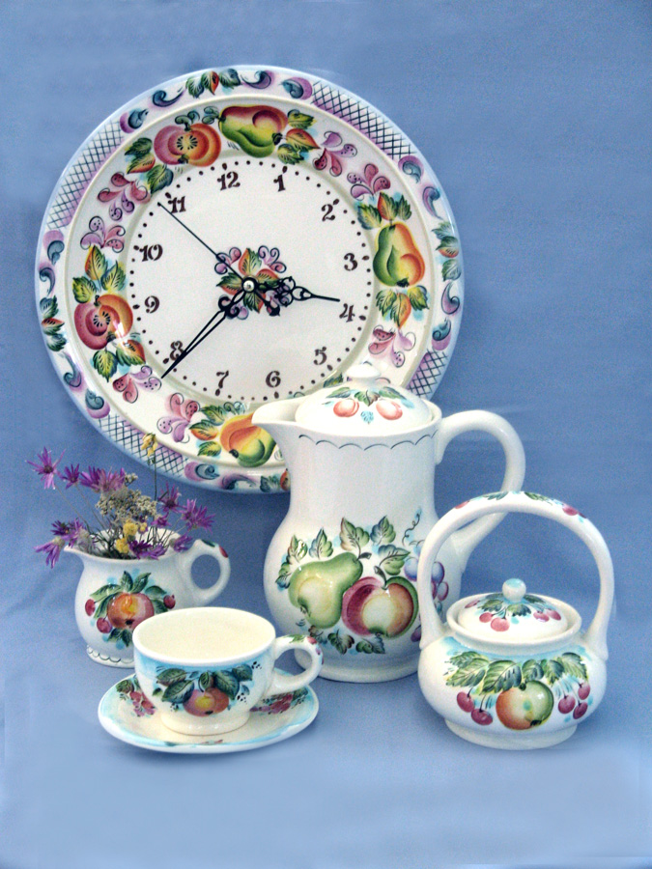
Фаянс
Фая́нс — керамічний матеріал, схожий на порцеляну, покритий тонкою склоподібною плівкою — поливою.

Slide 7
Фаянс
В основному складається з SiO₂, Al₂O₃ i K₂O.
З фаянсу виготовляють облицювальну плитку, посуд, художні вироби.
Назва походить від міста в Італії Фаєнца, де був відомий центр виготовлення подібної кераміки.

Slide 8
Фаянс відрізняється від порцеляни пористим черепком.Ця склоподібна властивість робить вироби з порцеляни напівпрозорими при освітленні. Фаянсу не притаманна напівпрозорість, бо температура випалювання фаянсу менша за температуру випалювання порцеляни. Вироби з фаянсу мають товстішу стінку в порівнянні з порцеляновою.

Slide 9
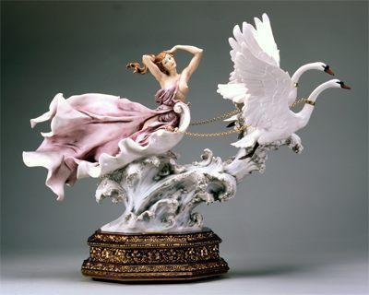

Slide 10
Дякую за увагу!

